Slide 1
项目二 任务9
跟卖与自建

Slide 2
跟卖VS自建
定义：
跟卖：不用自己编辑listing，附着在别人listing上面。
自建：listing的整个编辑创建都是自己操作。
编辑权：
跟卖：跟卖的listing一般是没有编辑权的。（什么情况下跟卖有编辑权？）
自建：自建的listing一般是有编辑权的。
listing删除后的状态：
跟卖：跟卖的listing在店铺上删除之后，listing在亚马逊前台还是存在的。
自建：自建的listing删除之后在亚马逊前台就消失了。（拥有编辑权的情况）
但是在亚马逊系统还是存在的。用dp/asin去搜还可以搜到。
上架方式不同：
跟卖：跟卖listing是跟卖已经存在的asin，只需要填写价格和库存等必要信息
自建：自建listing是填写亚马逊规定的所有信息来创建新的aisn

Slide 3
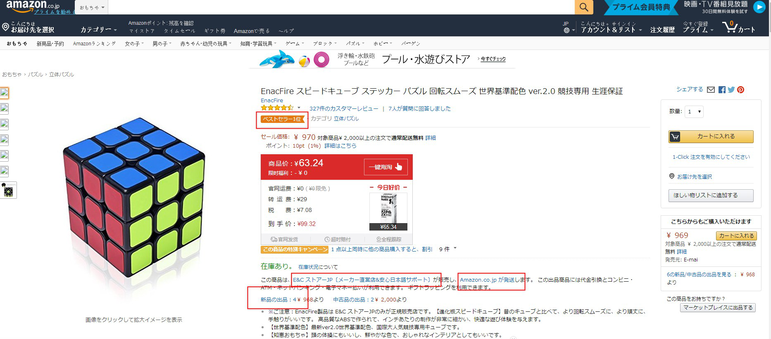
B01FZ5BW4C

Slide 4
跟卖的风险和优势
跟卖的风险：
1、可能会被有授权或者品牌商投诉，导致亚马逊删掉你的listing或者关闭你的账户。
2、页面更改，导致产品跟页面描述不符，引起客户投诉。
3、恶意竟争。
跟卖的优势：
1、对于刚开的店铺，或者一直没有什么流量和单量的店铺就必须选择一条路，那就是跟卖，跟卖最直接的效果就是单量的增加。可以抢购物车。一旦抢到购物车那么你就不用担心订单了，不会少的，除非你抢的购物车是平时根本就不会出单的那种。后面带来的影响就是流量上升，自己上架的产品也可能卖出去。
2、不用自己去创建页面，只需要填写价格、SKU、库存数量。

Slide 5

！但是不要觉得跟卖好处多，大家都一窝蜂地跑去跟。人家辛辛苦苦建的列表，费力推广上去，花了钱和资源，会容忍你心情好或者不好的时候随意跟卖吗？一般情况下，对方会先警告一下，一般能赶走90%的跟卖者。最近，听说还有一种软件神器，可以自动发警告信呢！
白天跟卖就白天给你发警告，晚上跟卖就晚上起来投诉你。对于一个自建列表多年、天天和那些跟卖的人打交道的卖家来说，跟卖这种行为真是深恶痛绝啊。
打击跟卖的方法：
test buy收集相应的证据，然后投诉你。
投诉品牌侵权，专利侵权等。
自己跟卖稀释别人跟卖效果。
思考：
既然跟卖这么方便省时，
我们是不是只要跟卖就可以了？

Slide 6

思考：那我们到底能不能跟卖呢？
怎么安全跟卖：
1、跟卖时不要明目张胆地跟卖一些大牌，比如跟卖Apple、Samsung、Cannon、Espon等，跟卖这些大牌等于宣告你在卖假货。
2、跟卖的Listing要每天检查，简单浏览，不要产品已经被修改了你还不知道。
定期查询品牌是否注册或者备案。
3、如果跟卖的Listing被权利人发Message，通知说需要下架否则投诉之类，建议最好做出删除处理。

Slide 7
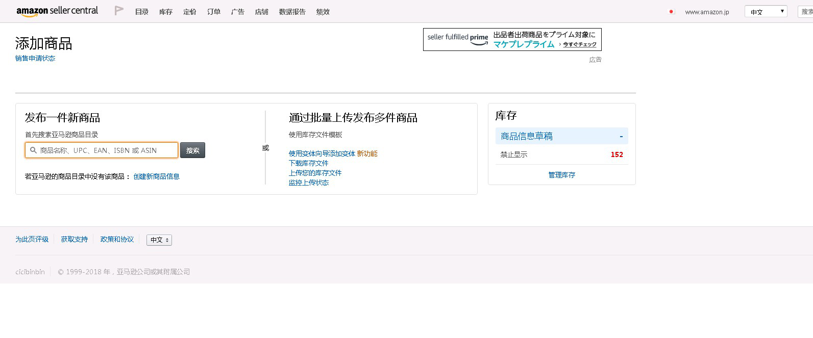
如何建立单个跟卖和批量跟卖？
建立单个跟卖：库存-添加新商品
输入商品的名称，UPC,EAN,ISBN或ASIN

